Slide 1
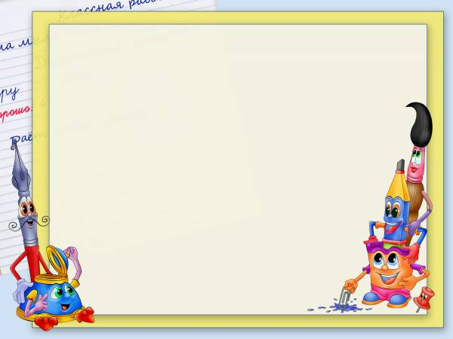
Государственное Бюджетное Дошкольное Образовательное Учреждение детский сад №3 Красносельского района
г. Санкт-Петербург
Консультация для воспитателей:
«Речь на кончиках пальцев"
Составитель:
Горбенко Ирина Викторовна, воспитатель

Slide 2
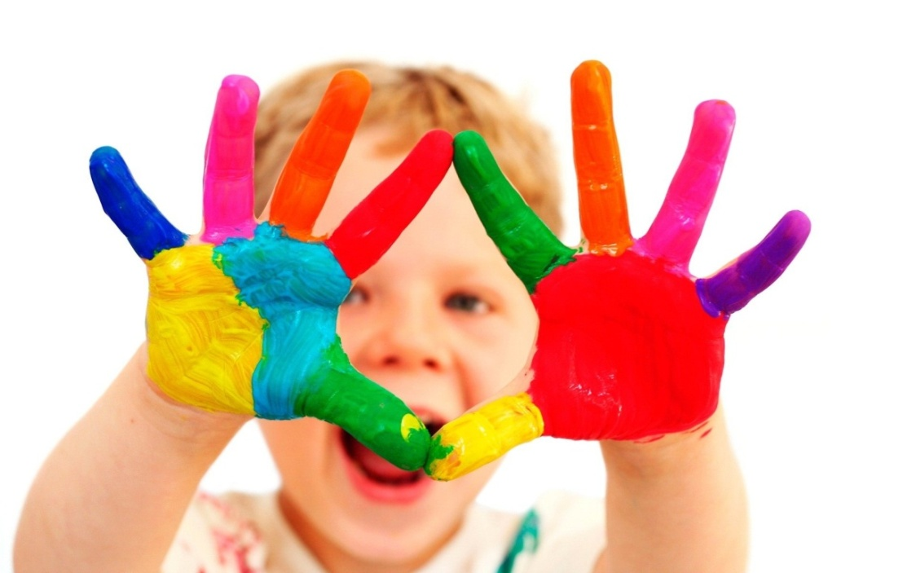
Истоки творческих способностей детей и их дарований – на кончиках пальцев… Чем больше уверенности и изобретательности в движении детской руки, тем тоньше взаимодействие с орудием труда, чем сложнее движения, необходимые для этого взаимодействия, тем глубже входит взаимодействие руки с природой, с общественным трудом в духовную жизнь ребёнка. Другими словами: чем больше мастерства в детской руке, тем умнее ребёнок.
В.А.Сухомлинский.

Slide 3

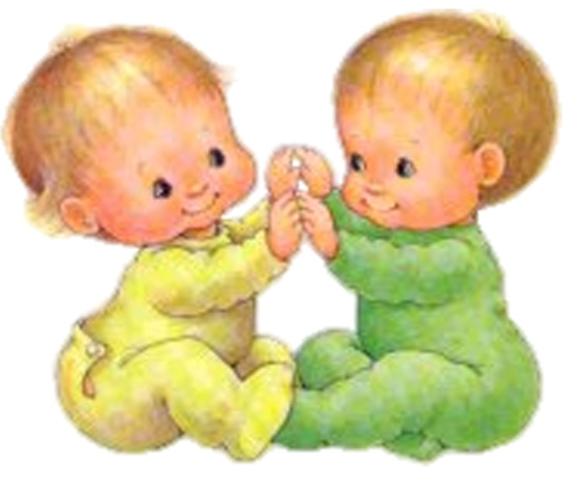
Мелкая моторика – совокупность скоординированных действий нервной, мышечной и костной систем, часто в сочетании со зрительной системой, в выполнении мелких и точных движений кистями и пальцами рук и ног.
Ученые доказали, что развитие мелкой моторики и развитие речи очень тесно связаны. А объясняется это очень просто. В головном мозге человека есть центры, которые отвечают за речь и движения пальцев. Расположены они очень близко. Поэтому, развивая мелкую моторику, мы активируем зоны, отвечающие за становление детской речи и повышающие работоспособность ребенка, его внимание, умственную активность, интеллектуальную и творческую деятельность.
Кроме того, мелкая моторика непосредственно влияет на ловкость рук, на почерк, который сформируется в дальнейшем, на скорость реакции ребенка, на уровень логического мышления, памяти, умения рассуждать, концентрировать внимание и воображение.
Нам можно убедиться в уникальности и мудрости опыта наших предков. Задолго до открытия учеными взаимосвязи руки и речи они придумали и передавали из поколения в поколения народные потешки: «Ладушки – ладушки», «Сорока – белобока», и др.

Slide 4
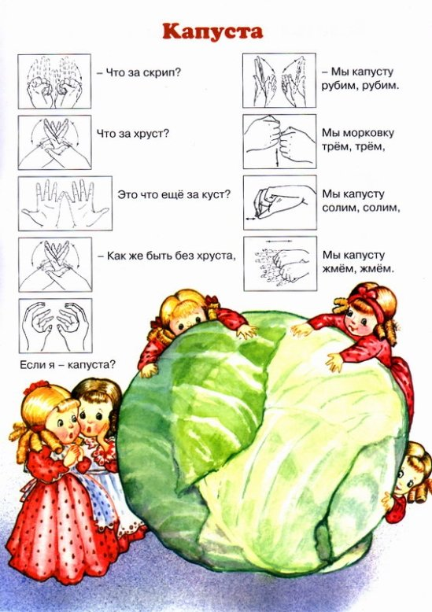
Пальчиковая гимнастка
«Пальчиковые игры» - это инсценировка каких-либо рифмованных историй, сказок при помощи пальчиков рук. Многие игры требуют участия обеих рук, что дает возможность детям ориентироваться в понятиях «вправо», «влево», «вверх», «вниз».
Для получения максимального эффекта пальчиковые упражнения должны быть построены таким образом, чтобы сочетались сжатие, растяжение, расслабление кисти руки, а также использовались изолированные движения каждого из пальцев. Эффективность занятий, интерес детей к ним можно повысить, если упражнения пальчиковой гимнастики проводить во время чтения детям стишков, сказок, рассказов. Слушая их, дети одновременно вместе со взрослым “инсценируют” содержание прослушиваемого материала с помощью пальчиковых движений и изображений персонажей, их действий и др.

Slide 5
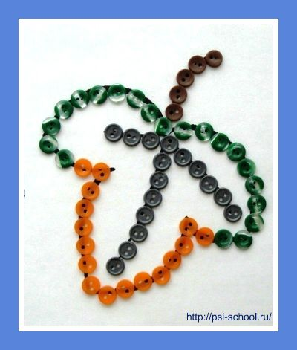
Игры с пуговицами
Развитию пальцев рук способствуют не только пальчиковая гимнастика, но и разнообразные действия с предметами. Например различные виды мозаик или игры с пуговицами, которые развивают внимание, восприятие. Подберите пуговицы разного размера и цвета. Попробуйте выложить рисунок, а затем попросить ребенка сделать такой же. После того, как ребенок научится выполнять задание, предложите ему придумать свои варианты рисунков. Из пуговичной мозаики можно выложить цветок, неваляшку, снеговика, бабочку, домик, машину и т.д.

Slide 6
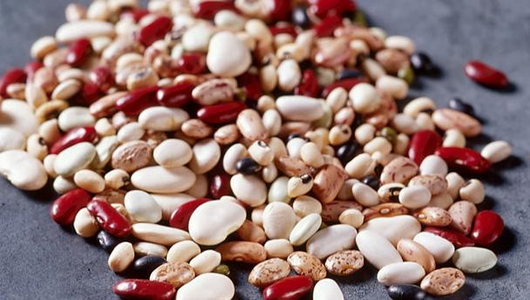
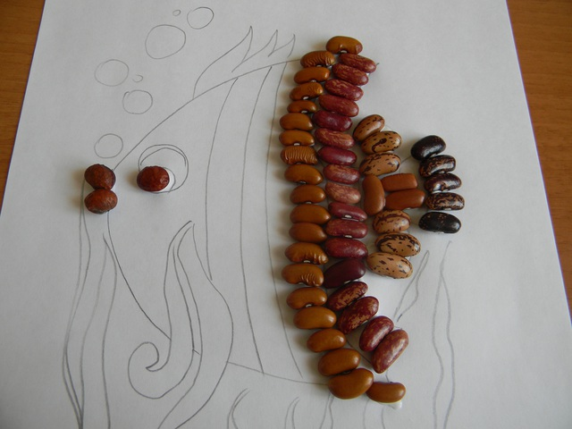
Игры с сыпучими материалами
Игры с крупами не только развивают мелкую моторику, но и помогают совершенствовать сенсорное познание предметов и веществ, развивает чувственное восприятие, эффективно стимулируют работу мозга и умственное развитие ребенка. И, наконец, это просто весело. Попросите ребенка помочь Вам перебрать и разложить по разным баночкам или бутылочкам фасоль и горох. Можно даже устроить соревнование “Кто быстрее наберет бутылочку”. Или попробовать на ощупь определить и достать только горох или только фасоль. Затем можно выложить узор, чередуя по цвету и форме.

Slide 7
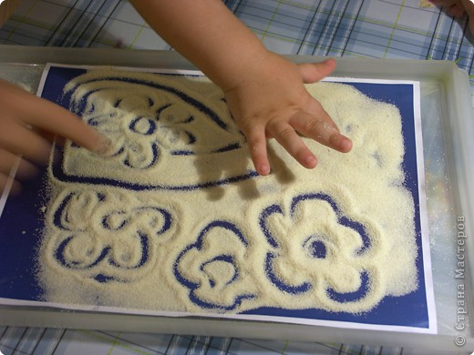
Рисование по песку, муке, манной и гречневой крупе и т.д.
Податливость крупы, муки, песка провоцирует желание создать из него миниатюру реального мира. Для детей это не только отличное развлечение, но и способ узнать о мире и его свойствах больше. Созданная ребенком картина из этих сыпучих материалов является творческим продуктом.
Основной акцент делается на творческом самовыражении ребенка, благодаря которому на бессознательно-символическом уровне происходит выход внутреннего напряжения и поиск путей развития, развивается чувственное восприятие, фантазия и воображение.

Slide 8
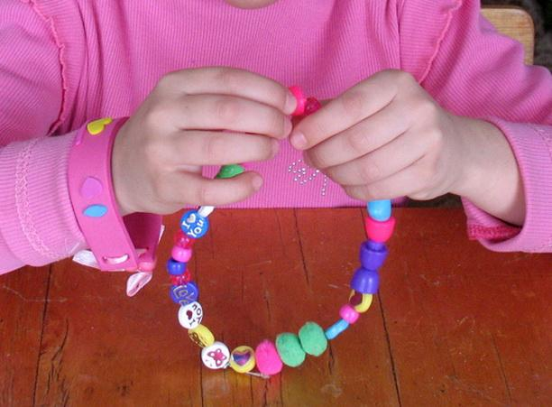
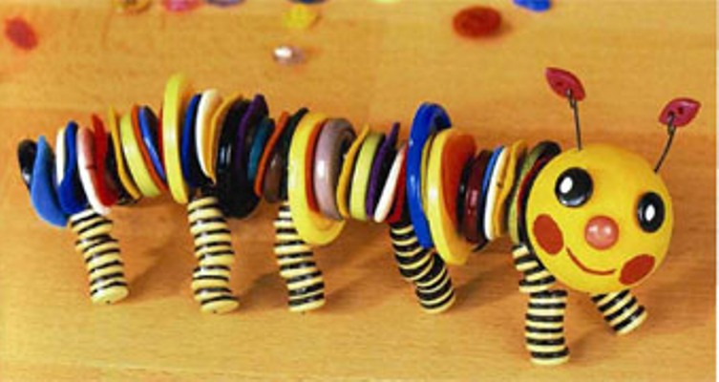
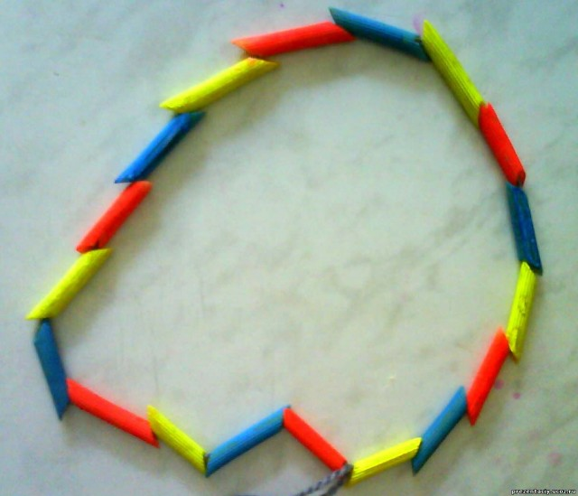
Нанизывания
Отлично развивает пальчики рук разнообразное нанизывание. Нанизывать можно все, что нанизывается: пуговицы, бусы, макаронные изделия, и т.п.

Slide 9
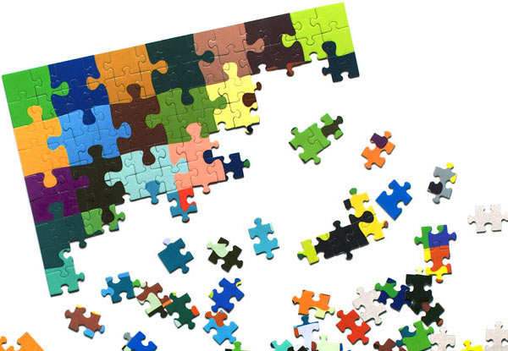
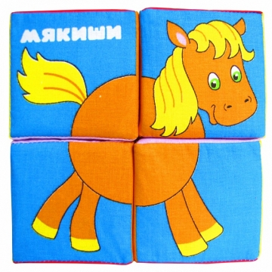
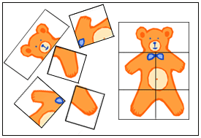
Собирание разрезных картинок, пазлов, кубиков
Игры развивают зрительное восприятие, пространственную ориентировку, зрительно-двигательную координацию. Можно использовать пазлы или взять две одинаковых картинки, одну из них разрезать на несколько частей. Предложите ребенку глядя на образец собрать разрезанную картинку.

Slide 10
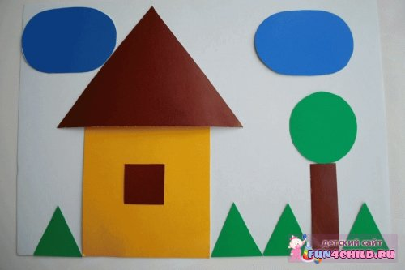
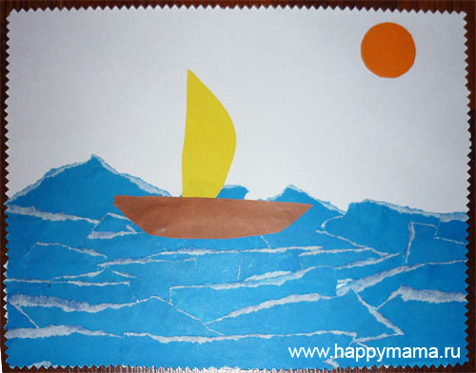
Аппликации
При помощи аппликаций развивается не только мелкая моторика, это еще увлекательный и познавательный процесс. Ребенок, выполняя аппликации, сможет сравнивать фигуры большие и маленькие, широкие и узкие, длинные и короткие, темные и светлые. Он определяет, как расположены фигуры (высоко, низко, в центре, слева, справа). Аппликации доступны с весьма раннего возраста. Можно учиться вырезать ножницами, главное чтоб они были безопасными, с закругленными концами. Для начала удобней вырезать геометрические формы, фигурки и клеящим карандашом закреплять их на листе. Если Вы опасаетесь дать ребенку ножницы, пусть рвет руками цветную бумагу или картинки из журнала, газеты - как получится; а вы будете наклеивать рванные кусочки на чистый листок, придавая им какую-либо форму.

Slide 11
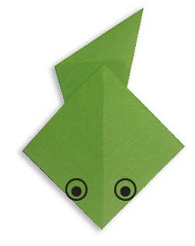
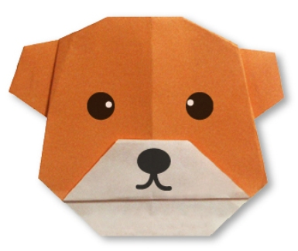
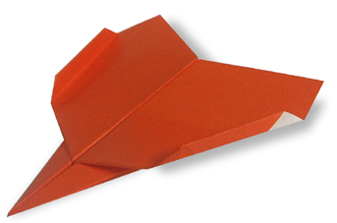
Оригами
Еще один из способов развития мелкой моторики рук ребенка – это оригами – конструирование из бумаги, который к тому же, может стать еще и по-настоящему интересным семейным увлечением. Оригами развивают у детей способность работать руками под контролем сознания. Ребенок учится общаться с бумагой, угадывать ее качества, развиваются творческие задатки, ребенок знакомится с основными геометрическими понятиями (угол, сторона, квадрат, треугольник и т.д.), происходит развитие глазомера. Складывание фигурок благотворно действует на развитие движений пальцев и кистей рук, внимания, памяти, логического мышления, творческих способностей. Занятия оригами способствуют воспитанию усидчивости, аккуратности, самостоятельности, целеустремленности. Конечно, при работе с детьми младшего возраста начинать надо с очень простых композиций.

Slide 12
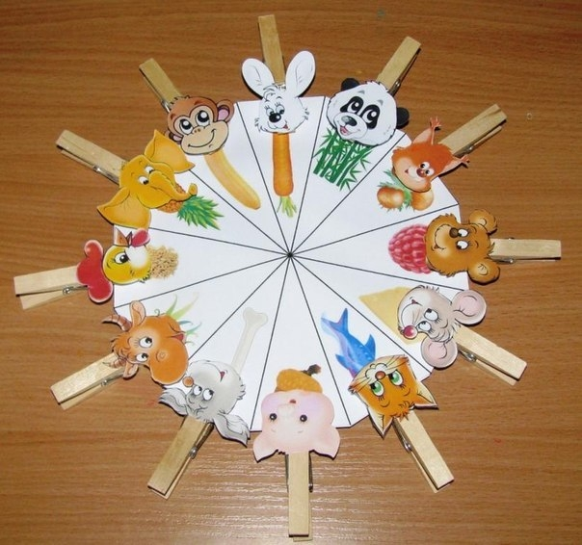
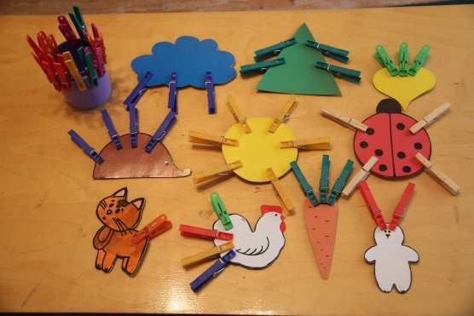
Игры с прищепками
Можно использовать игры с прищепками для развития у детей творческого воображения, логического мышления, закрепления цвета, счёта. Чтобы игра была интересной для ребёнка, можно прикреплять прищепки по тематике (лучики к солнцу, иголки к ёжику, лепестки к цветку, ушки к голове зайчика) Для этого нужно, соответственно, сделать заготовки солнца, ёжика, цветка, зайчика на картонной основе.

Slide 13
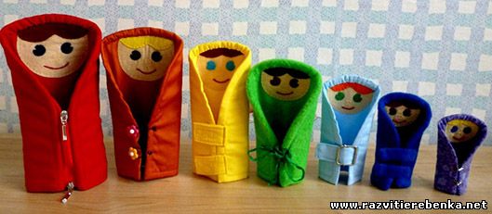
Осваиваем различные виды застежек
Застёгивание и расстёгивание пуговиц, кнопок, крючков, молний; завязывание и развязывание лент, шнурков, узелков на верёвке – это хорошая тренировка для пальчиков, развивается мелкая моторика рук, совершенствуется ловкость и развиваются элементарные навыки самообслуживания

Slide 14
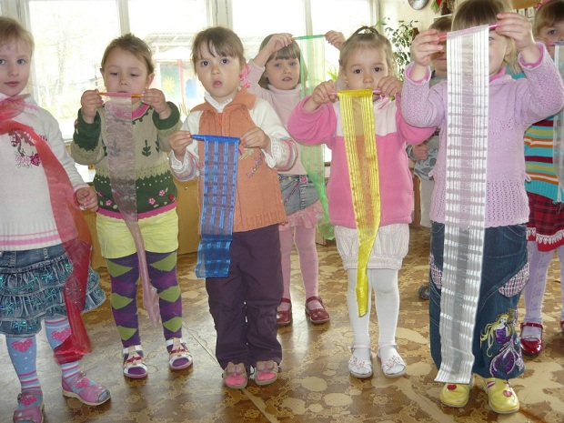
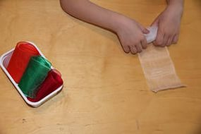
Скручивание лент
Развивает мелкую моторику и координацию движений

Slide 15
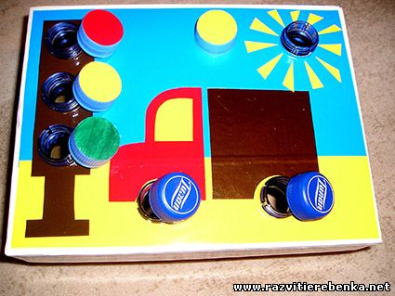
Откручивание-закручивание крышек от пластиковых бутылок
Потребуются горлышки и крышки от пластиковых бутылок, коробка из-под обуви, клей. Можно располагать крышки по цвету, производить счет.
Позволяет зрительно определять их местоположение и подбирать крышки по цвету, воспитывает усидчивость и интерес к обучению.

Slide 16
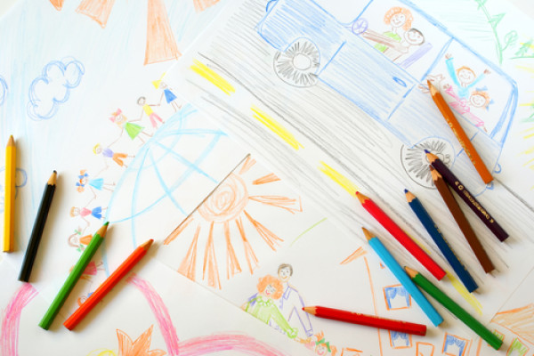
Рисование и раскрашивание карандашами
Именно карандаши, а не краски или фломастеры, «заставляют» мышцы руки напрягаться, прикладывать усилия для того, чтобы оставить на бумаге след. Ребенок должен учиться регулировать силу нажима, для того, чтобы провести линию, той или иной толщины. В процессе рисования у детей развиваются не только общие представления, творчество, углубляется эмоциональное отношение к действительности, но формируются элементарные графические умения, столь необходимые для развития ручной ловкости, освоения письма. Рисуя, дети учатся правильно обращаться с графическим материалом и осваивают различную изобразительную технику, у них развивается мелкая мускулатура руки.

Slide 17
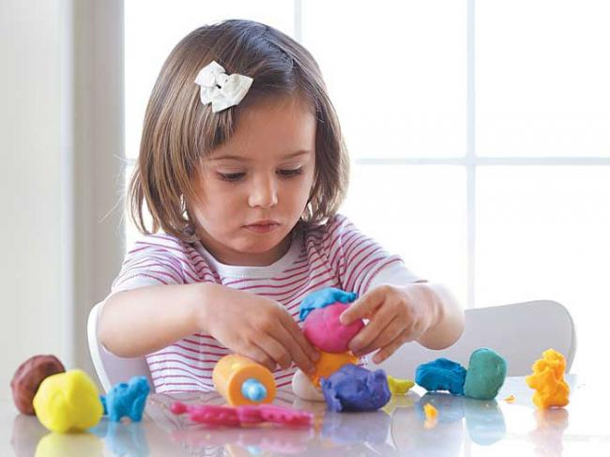
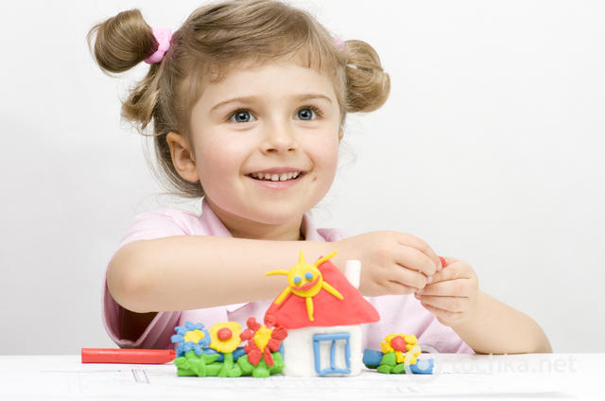
Лепка
В ходе занятий у детей развивается мелкая моторика пальцев и воображение, они учатся координировать движения рук и приобретают новый сенсорный опыт, учатся доводить работу до конца. Занятия способствуют развитию эмоциональной отзывчивости, развитию самостоятельности, настойчивости, аккуратности, трудолюбия, формированию умений и навыков в лепке.

Slide 18
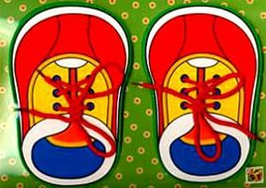
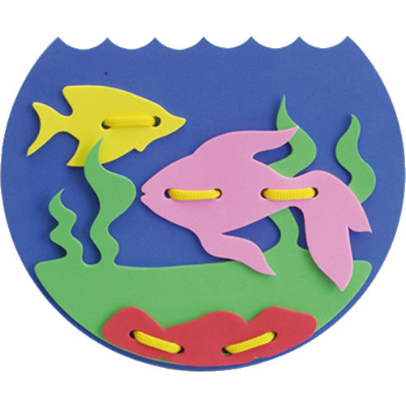
Шнуровки
Сейчас в продаже встречается множество разнообразных игр со шнурками. Можно использовать как фабричного производства, так и выполненного своими руками. Такие игры развивают пространственную ориентировку, внимание, формируют навыки шнуровки, развивают творческие способности, способствуют развитию точности глазомера, последовательности действий.

Slide 19
Заданий и упражнений, направленных на развитие мелкой моторики очень много. При желании, особенно, если подключить фантазию и воображение, придумывать их можно бесконечно. И главное здесь - учитывать индивидуальные особенности каждого ребенка, его возраст, настроение, желание и возможности.
Стоит заметить, что ни одна игрушка, ни одно упражнение не станут развивающими, если не будут интересны ребенку. И тут задача взрослых поддержать ребенка, при необходимости оказать помощь. Ведь умелыми пальцы станут не сразу. Чтобы заинтересовать ребенка и помочь ему овладеть новой информацией, нужно превратить обучение в игру, не отступать, если задания покажутся трудными, не забывать хвалить ребенка.
Надеюсь, мы смогли Вас убедить в значимости развития мелкой моторики и в том, что совместными усилиями мы поможем нашим детям тренировать пальчики рук. Ведь систематическая и планомерная работа по развитию мелкой моторики рук у детей способствует формированию речи, интеллектуальных способностей, положительно влияет на развитие речи, а самое главное – способствует сохранению физического и психического здоровья ребенка.

Slide 20
